Slide 1

回家的路
疫情期间中加出入境新规解析
回家的路
疫情期间中加出入境政策解析

Slide 2
第一部分
中国出发 前往加拿大
哪些人被允许进入加拿大
1.加拿大公民（护照）/加拿大永久居民（枫叶卡）
2.航空公司机组人员，转机旅客
3.季节性农业工人，渔业水产工人，护工及所有其他国外临时工人
4.所有持有效学签的国际学生
5.自2020年6月8日起，外国访客将允许进入加拿大，但需要满足以下所有条件：
1）为加拿大公民/永久居民的直系亲属
2）没有COVID-19症状或没有理由相信他们得了COVID-19
3）进入加拿大后，与加拿大公民/永久居民居住15天以上。
【请注意】直系亲属仅限加拿大公民及永居持有者，学签/工签的直系亲属并不能享受此政策

Slide 3
加拿大公民/永久居民的直系亲属的定义
1）配偶或法定伴侣
2）符合《移民和难民保护条例》第二节定义的受抚养子女，或配偶或同居伴侣的受抚养子女；
3） 符合《移民和难民保护条例》第二节定义的，为（b）段中所指的受抚养子女的受抚养子女；
4）父母、继父母，或其配偶或法定伴侣的父母或继父母；
5） 监护人。

Slide 4
6.自2020年10月8日起，外国访客将允许进入加拿大，但需要满足以下条件之一
将在加拿大停留至少15日及以上的加拿大公民/永久居民的延伸家庭成员。
经加拿大公共卫生局授权，因人道同情原因前往加拿大的人。
7.新移民登陆-必须在2020年3月18日之前收到移民签证
由加拿大公民或加拿大永久居民赞助的直系家庭成员即使在2020年3月18日之后 收到书面批准通知也可以来。（夫妻团聚担保/父母，祖父母担保等）
您的家庭成员担保人必须是加拿大公民或加拿大永久居民。
要被视为直系亲属，您必须处于以下关系之一：
您是该人的配偶或同居伴侣
您是该人的受抚养子女，或是该人的配偶或同居伴侣
您是该人的受抚养子女的受抚养子女
您是该人的父母或继父母，或者该人的配偶或同居伴侣
您是该人的监护人或家教

Slide 5
加拿大公民/永久居民的延伸家庭成员的定义：
如果入境人的恋爱对象是加拿大公民或永久居民，入境人员必须是：正在一段专一的恋爱关系中，入境人必须和那个人在一起至少一年，并且在这段关系的某个时候和那个人在一起（非网恋）。
不受抚养的子女(成年子女)。
孙辈(不受抚养的成年子女的受抚养子女)。
兄弟姐妹、半兄弟姐妹或继兄弟姐妹。
祖父母。
如果入境人与加拿大公民或永久居民的配偶或同居伴侣有血缘关系，入境人必须是：不受抚养子女(成年子女)。
外孙(不受抚养的成年子女的受抚养子女)。
兄弟姐妹，同父异母或同母异母。
祖父母。
如果入境人与加拿大公民或永久居民的恋爱对象有特殊联系，入境人必须是：正在受抚养的子女。
不受抚养子女(成年子女)。
外孙(不受抚养的成年子女的受抚养子女)。
3. 如果入境人是外国人，出于同情前往加拿大，必须获得加拿大公共卫生机构的批准才能前往和进入加拿大。外国人符合同情原因前往加拿大的理由包括：在生命的最后时刻陪伴着你所爱的人。
向被认为病情危重的人提供支持。
为医学上需要帮助的人提供护理。
参加葬礼或临终仪式。

Slide 6

前往加拿大前需要做哪些准备
文件
检查所有旅行文件，查看签证签发时间和有效期（新移民/学签/工签）
准备好亲属关系证明/工作合同/学校课程安排
核酸检测报告
加拿大入境最新规定：COVID-19核酸检测须知 自加拿大东部时间2021年1月7日12:00开始: 从国际目的地进入加拿大的所有5岁或5岁以上的乘客必须在登机前提供新冠病毒核酸检测(PCR, NAT/NAAT或LAMP)阴性检测报告。 核酸检测必须在赴加航班起飞前72小时以内进行。
证明文件必须包含英语/法语
下载并完成ArriveCAN 的填写
您必须通过 ArriveCAN 提供以下信息：
行程和联系信息/检疫隔离计划（除非根据强制隔离命令所列条件获得豁免）/新型冠状病毒肺 炎症状自我评估
旅客申请入境加拿大时，必须准备好出示 ArriveCAN 凭据，届时将会有边境服务人员核实旅客是否以数字方式提交所需信息。
未在登机前以数字方式提交所需信息的旅客可能会被采取强制措施，从口头警告到罚款 $1,000 不等。
若您只是过境旅客，旅程最终目的地并非加拿大，则不必提交上述信息。
抵达加拿大后的14天内，必须每天登录ArriveCan ,提交自我监测报告。
如果因为客观因素，无法正常使用此app，需要抵达加拿大后的14天内，每天致电加拿大健康中心，汇报自我监测情况。

Slide 7
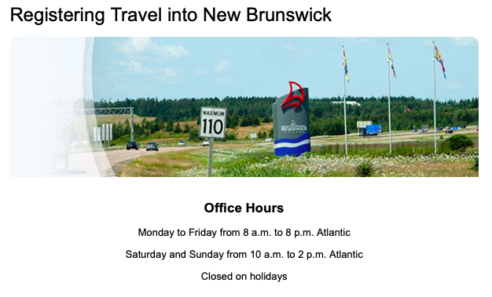
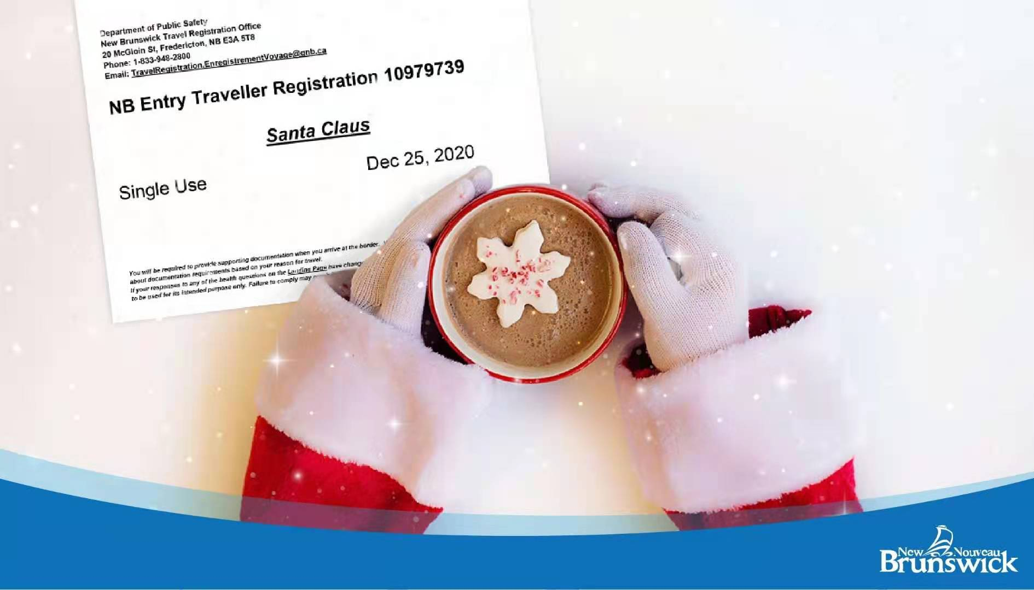
需要进入New Brunswick的旅客
需提前48小时通过gnb.ca在线申请进入纽省的许可
自2021年1月8日起，非纽省居民不得进入纽省（包括探亲或者拥有房产的人）

Slide 8
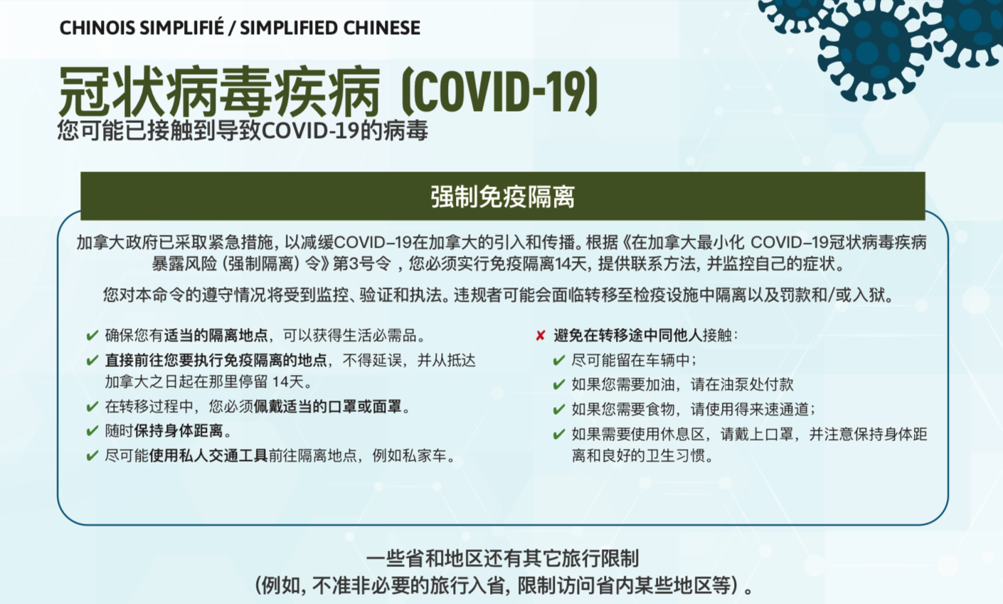
抵达加拿大后的隔离政策

Slide 9
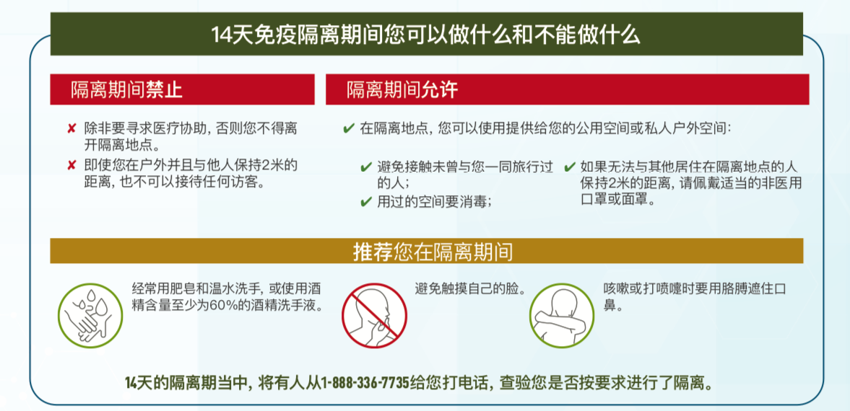

Slide 10
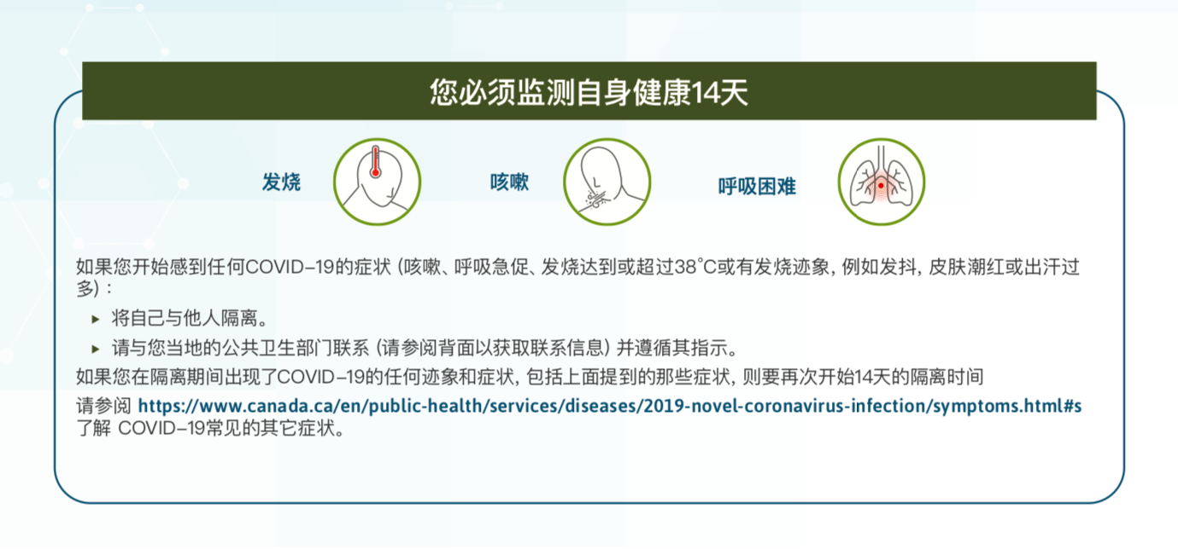
抵达纽省以后，需保持电话畅通。
政府卫生部门每天会致电询问身体状况，直至14天隔离结束。
警察会根据情况上门抽查，是否按要求进行隔离。
违反隔离法，将会受到上限100万加币以及3年监禁的处罚
在纽省隔离期间，需要任何帮助的可以联系当地华人协会

Slide 11

第二部分
加拿大出发 返回中国
中国入境限制

Slide 12
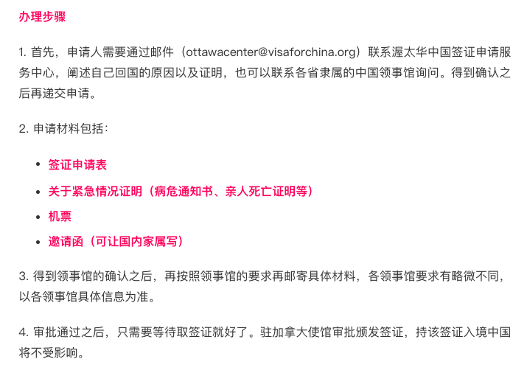
2020年3月28日起，中国暂时停止外国人持目前有效来华签证和居留许可入境。
所有外国公民需要重新申请中国签证
只有赴华从事必要的经贸、科技等活动，以及出于紧急人道主义需要，才能够满足在疫情期间申请中国签证的条件
紧急人道主义签证，包括赴华探望病危病重直系亲属（父母、配偶、子女、祖父母、 外祖父母、孙子女、外孙子女）或处理直系亲属丧葬事宜的，需提交医院证明或死亡证明、亲属关系证明（如结婚证、出生证、户口本或亲属关系证明等）复印件等材料。

Slide 13
中国公民回国流程
预定机票行程 预约双阴检测 进行双阴检测（出发前2天） 取得双阴报告
上传双阴检测报告，申请防疫健康码 取得动态防疫健康码
填写中国海关申报表（海关旅客指尖服务，需在抵达中国24小时内填写）
办理值机手续，出示动态防疫健康码/海关申报表 抵达中国 核酸检测
闭环前往隔离酒店（随机分配） 进行为期14天的集中隔离观察
第14天核酸检测阴性后，根据各地政策解除或者转移至居家隔离 符合条件后解除所有限制

Slide 14
关于搭乘航班赴华人员须凭新冠病毒核酸检测及血清抗体检测双阴性证明乘机的通知
为减少疫情跨境传播，自2020年11月7日起，自加拿大搭乘航班赴华的中、外籍乘客，须凭登机前2天内在加拿大采样的新冠病毒核酸检测阴性证明和血清特异性IgM抗体（简称“血清抗体”）检测阴性证明登机，两者缺一不可。现就具体要求通知如下：
一、检测时间
核酸检测和抗体检测均应于乘客登机前2天内在加拿大完成，以采样时间为准。如12月1日接受检测取样，则航班时间应不晚于12月3日。反言之，如航班时间为12月3日，则取样时间应在12月1日（含）之后。
二、检测机构
您可以在加拿大卫生部门认可的任何检测点、医院、药房等机构检测。由于各地情况不同，两项检测在同一机构办理或分别在不同机构办理都可以。具体情况请向当地卫生部门了解查询。请务必提前向检测机构确认能满足检测时限要求。目前驻加拿大使领馆已确认的部分检测机构名单附后。
三、检测要求
（一）直飞赴华旅客。从加拿大搭乘直飞航班赴华的人员，包括来加中转乘客，应在登机前2天内在加拿大卫生部门认可的检测机构完成核酸和血清IgM抗体各一次采样、检测，并凭检测机构出具的核酸检测、血清IgM抗体检测阴性证明登机。中、外籍乘客无需申领带“HS”标识的绿色健康码或带“HDC”标识的健康状况声明书绿色二维码。
请注意：如证明系电子版，请打印携带。航空公司将严格查验并留存证明。由于加拿大各机场无法提供检测，请加拿大以外乘客尽可能不到加拿大转机赴华。加拿大仍在实施入境限制措施，存在因转机产生的滞留、遣返等风险。
（二）前往第三国中转赴华旅客。考虑到很多中转机场不具备检测条件，为避免滞留中转地，减少旅途感染风险，强烈建议自加拿大赴华人员乘坐直飞航班。如确需经第三国中转乘机赴华，请务必了解入境规定以及防疫和检测要求，提前做好充分准备，防止滞留。乘机人员须在加拿大进行第一次核酸检测和血清IgM抗体检测，并凭上述检测证明登机。抵达中转国后，应进行第二次核酸检测和血清IgM抗体检测，并向驻中转国（赴华直飞航班起飞国）使领馆申领带“HS”标识的绿色健康码或带“HDC”标识的健康状况声明书绿色二维码。
第一次检测在加拿大进行，须于登机前2天内完成采样、检测，获得核酸检测、血清IgM抗体检测阴性证明。
第二次检测在中转国（赴华直飞航班起飞国）进行，并于中转地登机前2天内完成采样、检测，获得核酸检测、血清IgM抗体检测阴性证明。如何在当地申领带“HS”标识的绿色健康码或带“HDC”标识的健康状况声明书绿色二维码，请直接登录中国驻中转地使领馆官网查询。
四、特别提醒
（一）请务必确认检测机构资质。如伪造检测证明，危害他人或公共卫生健康安全，须依法承担相应的法律责任。
（二）请坚持“非必要，不旅行”原则。如确需跨境旅行，请在完成检测采样后，应尽量居家隔离，不要随意外出，不参与各类聚集性活动；如确需外出，务必加强防疫措施。如登机前出现疑似症状，请取消行程，及时检测就医。

Slide 15
凭绿色健康码登机的常见问题解答
1、如遇节假日做不了检测怎么办？
如遇节假日检测机构不能正常营业，您的行程必将受到影响，请务必提前联系检测机构确认。如无法按时检测并向驻加使领馆申领健康码，请您联系航空公司调整行期。
如遇长假，航空公司也可能调整航班安排，请您提前联系确认。
2、驻加使领馆审发健康码需要多长时间？节假日和周末也审发吗？
驻加使领馆会在收到申请后尽快审发健康码，包括周末和节假日，以确保乘客顺利登机赴华。为避免耽误您的行程，请尽可能在获取检测证明后，马上登录健康码微信小程序或网页版提交申请。
3、3岁以下儿童是否需要申请健康码？
答： 3周岁（含3岁）以下婴幼儿且当地检测机构不予检测的，无需进行双检测，亦无需申请健康码，但登机前须由航空公司现场检测体温正常，并请陪同父母或合法监护人在现场签署免责声明书。
4、申请健康码时，应选择哪个使领馆？
答：请根据检测地所属驻加使领馆领区选择相应的使领馆。
5、绿色健康码有时限吗？
答：绿色健康码生成后会自动显示失效时间，请务必留意。特别是从加东地区到温哥华转机赴华时，请务必考虑时差影响。请到温哥华后即查看绿色健康码失效时间，提前在机场办理登机手续，以免绿色健康码失效后不能登机。
6、如果我搭乘加航航班从渥太华出发，前往温哥华转乘国航航班回国，但加航因机械故障延误4小时，导致将不能在绿色健康码有效时限内赶上国航当日直飞国内的航班，能否凭失效了几个小时的健康码登机？
答：不能。您必须在绿色健康码失效前登机。如在加拿大转机的加国内航班延误，请您重新做好妥善安排。您可以改签他日航班，重新在当地（如渥太华）做双检测并申请绿色健康码。您也可以改签他日航班，提前到赴华航班出发地（如温哥华）重新做双检测并申请绿色健康码。

Slide 16
7、获得绿色健康码后，是否还需要持纸质报告登机？
答：自12月1日起赴华乘客凭绿色健康码登机，此前凭检测证明直接登机的做法不再适用。如果您是请他人代为申请绿色健康码，需请代申报人在您办理登机手续时，通过视频将您的实时动态绿色健康码出示给航司工作人员。如无法视频，请向航空公司工作人员出示绿色健康码截屏及检测证明原件。
8、乘坐加航航班技术经停韩国（即航班所有乘客不下飞机），是否需要在韩国进行第二次检测？
答：无需做第二次检测。请特别注意，如您乘坐该航班，在通过健康码微信小程序或网页版申报信息时，“直达中国航班的出发地”请填写“加拿大”，勿填写“韩国”，否则可能导致申请不通过。
9、我无法通过健康码微信小程序或网页版上传图片文件（如检测报告），但已根据提示通过指定邮箱将图片文件发给使领馆了，为何一直未收到绿色健康码？
答：正常情况下，三次上传图片文件失败后，健康码微信小程序或网页版就会提示您通过指定邮件发送图片文件。此时，切勿直接离开小程序界面或关闭网页，而要继续选择“确认”并完成“提交”操作，否则驻加使领馆将收不到审核申请。
10、如在申请健康码时遇到技术问题，可以联系谁？
答：健康码微信小程序页面右上方有“常见问题解答”，您可以点击查看双检测政策、小程序技术方面的问题解答。如果常见问题解答里没有您希望了解的内容，您还可以通过外交部12308小程序，使用在线客户-客服咨询功能进行咨询，或拨打外交部全球领事保护与服务应急热线（24小时）86-10-12308/86-10-59913991，或联系驻加使领馆咨询。
11.纽省有没有双阴检测机构？
答：有，Inchor Blood Service ,但是不保证48小时内能给到结果。由于还要留出时间申请健康码，最好在检测次日，也就是登机前一天收到结果，并开始申请健康码

Slide 17
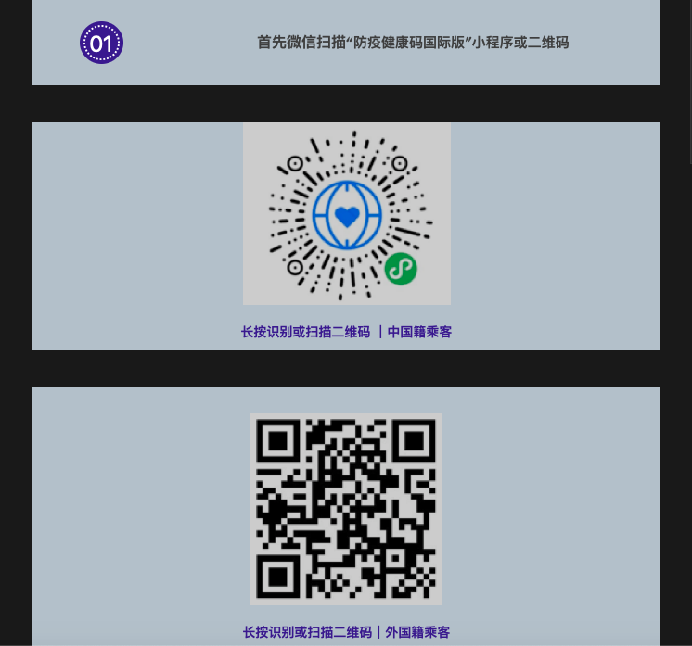
防疫健康码申领指南

Slide 18

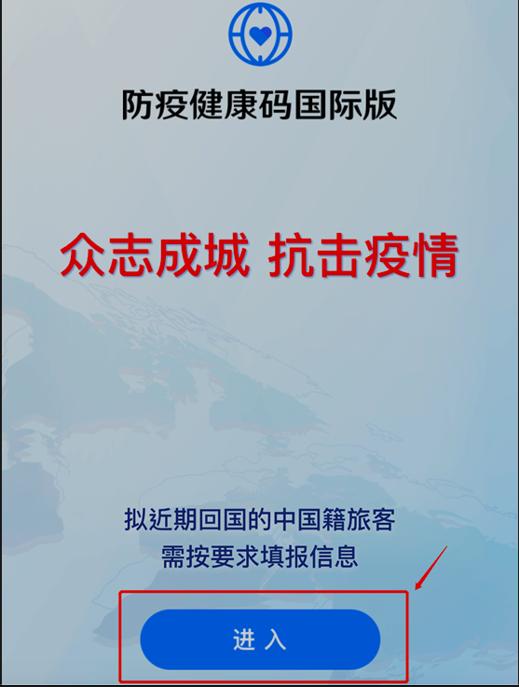
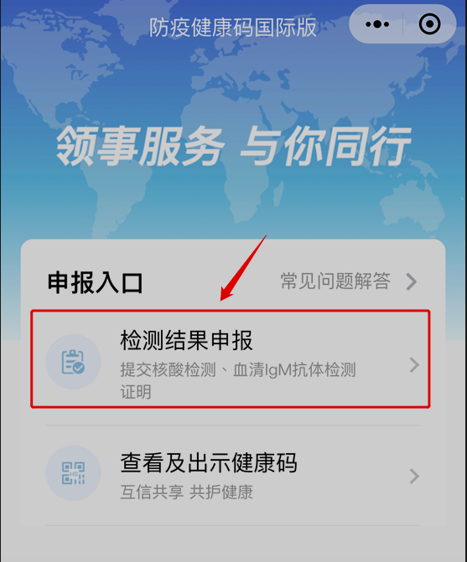
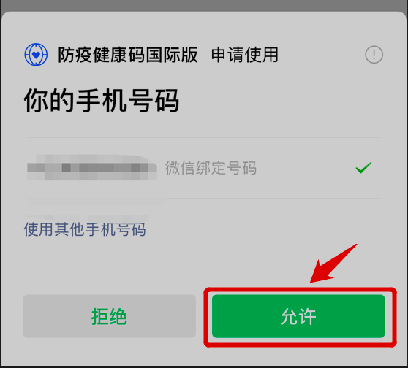
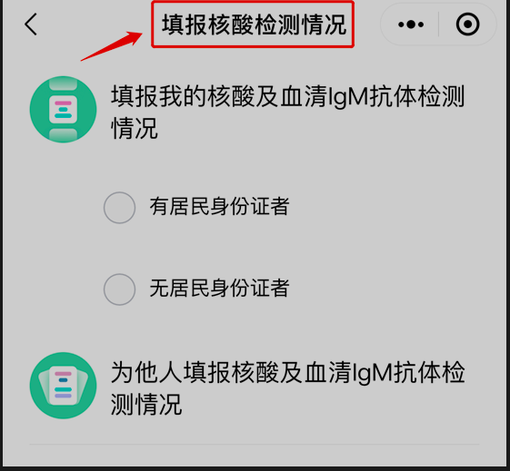

Slide 19
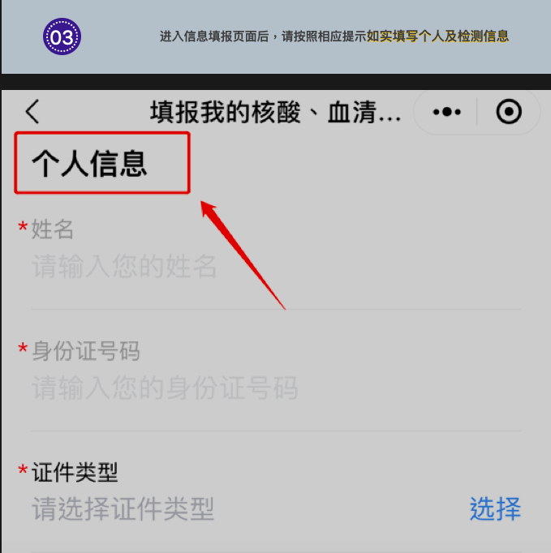
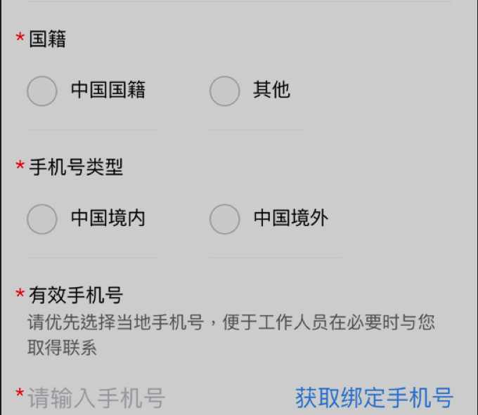
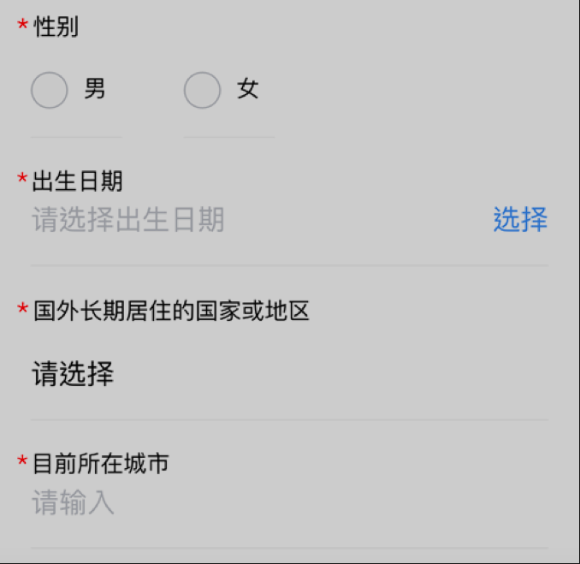
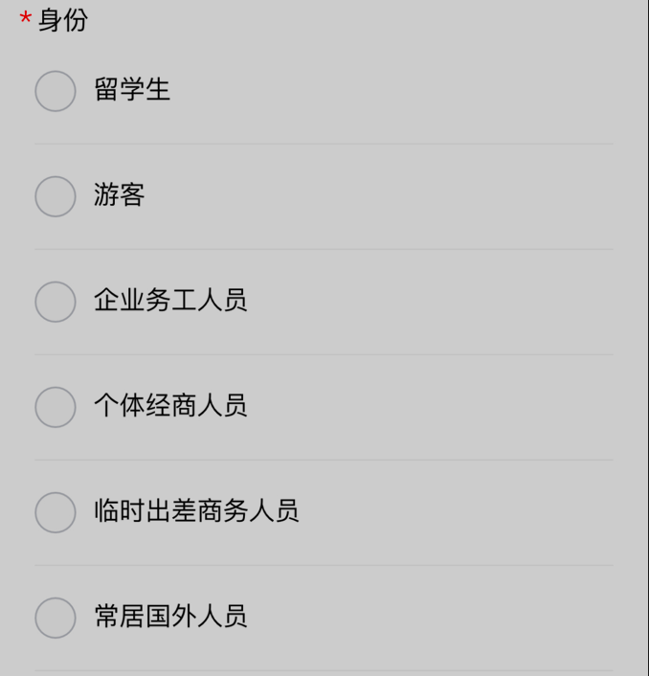
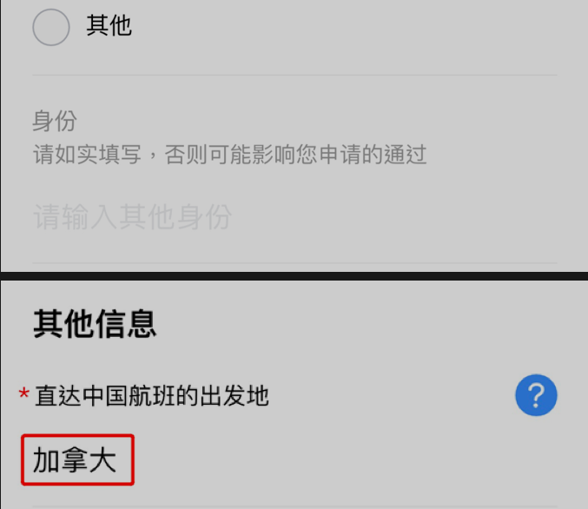
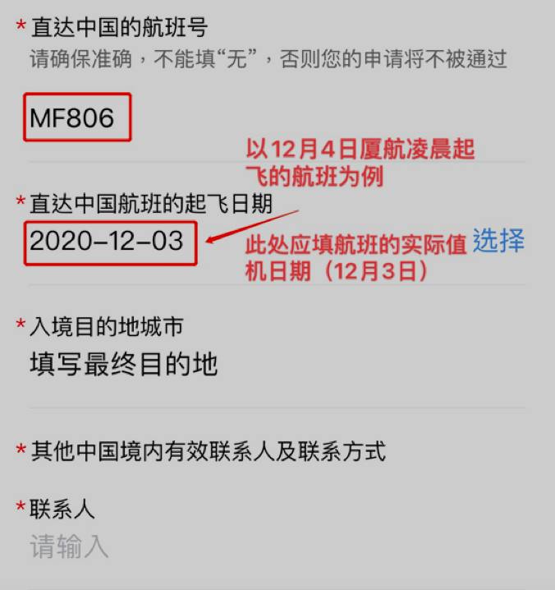
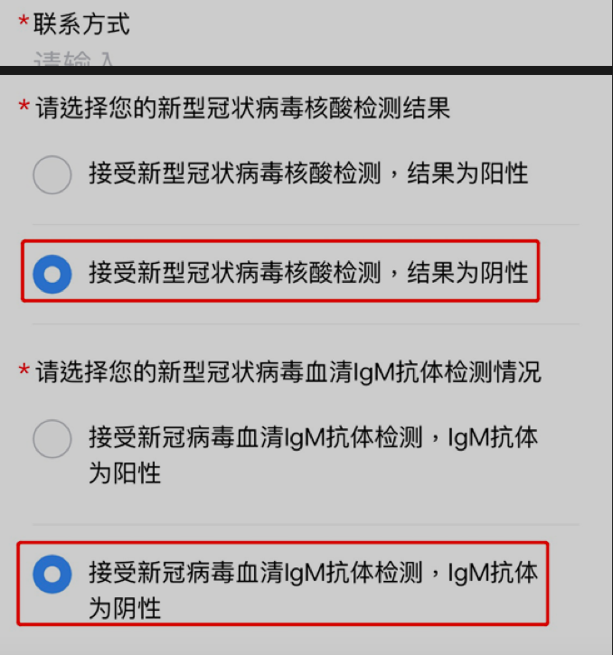
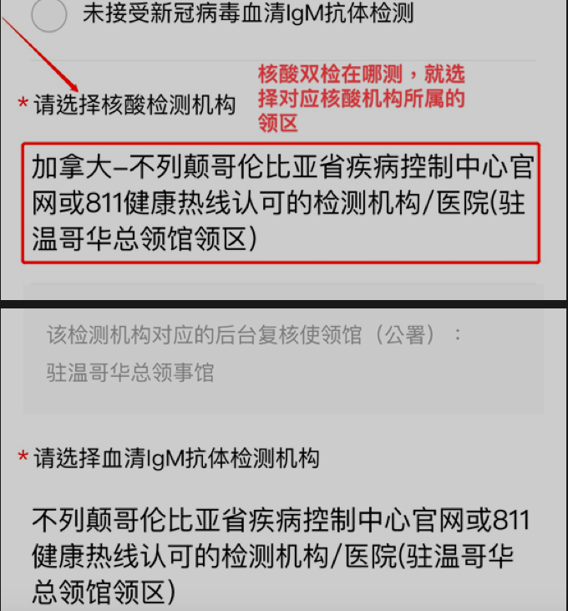

Slide 20
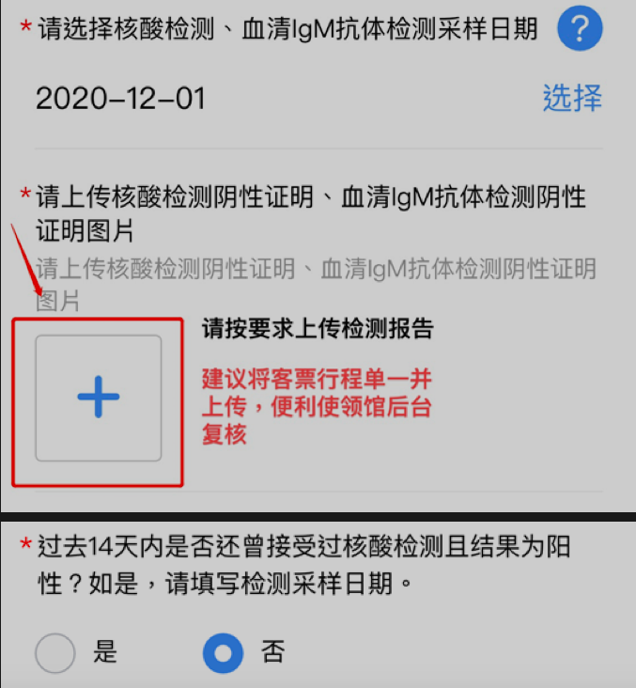
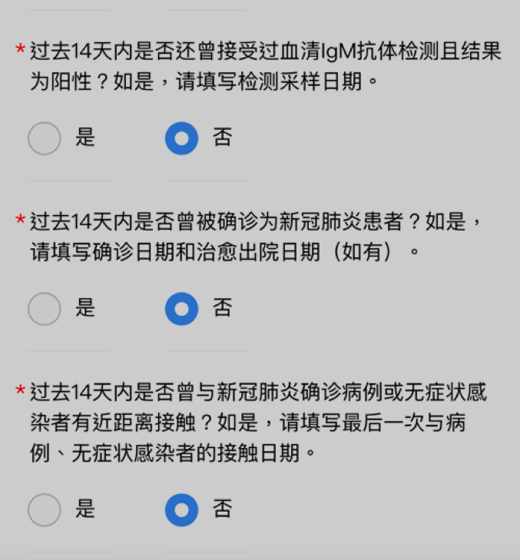
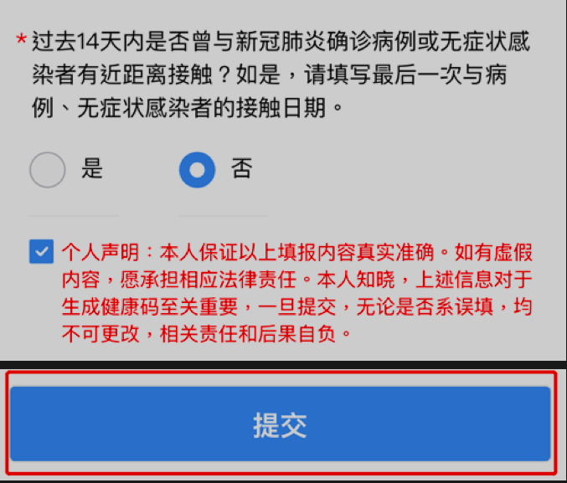

Slide 21
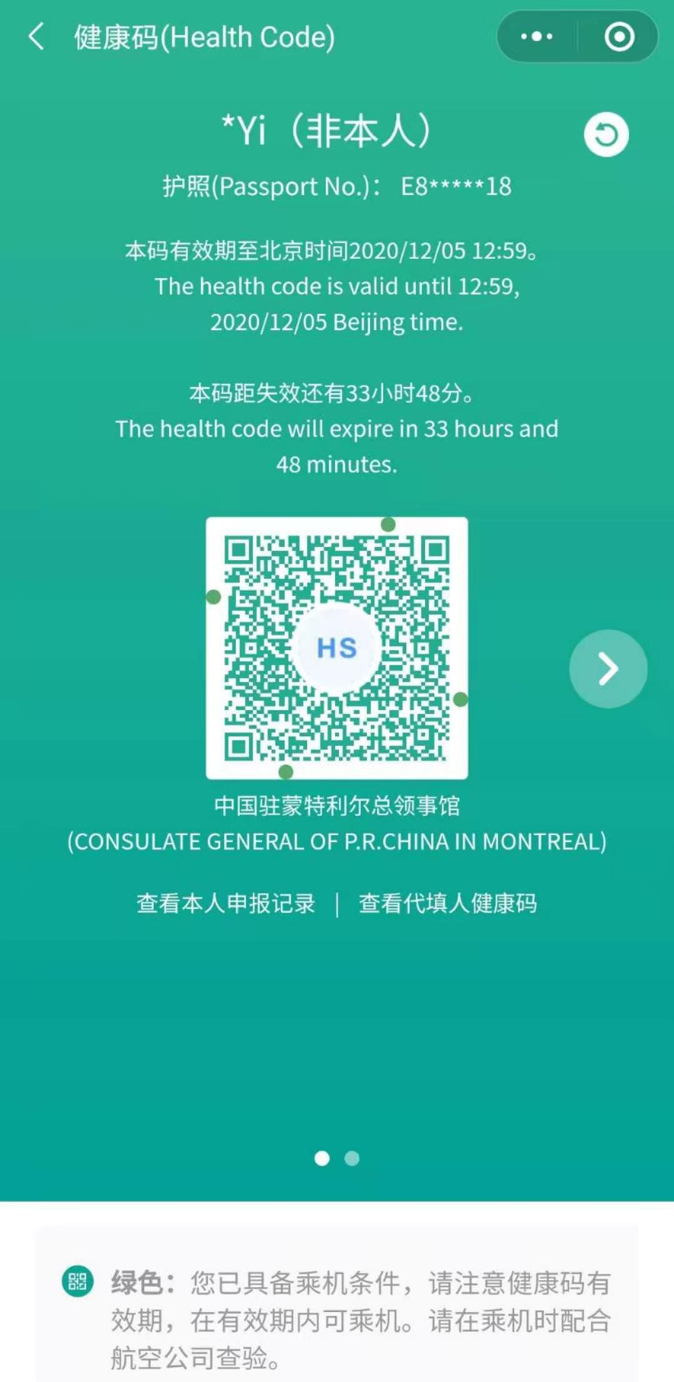
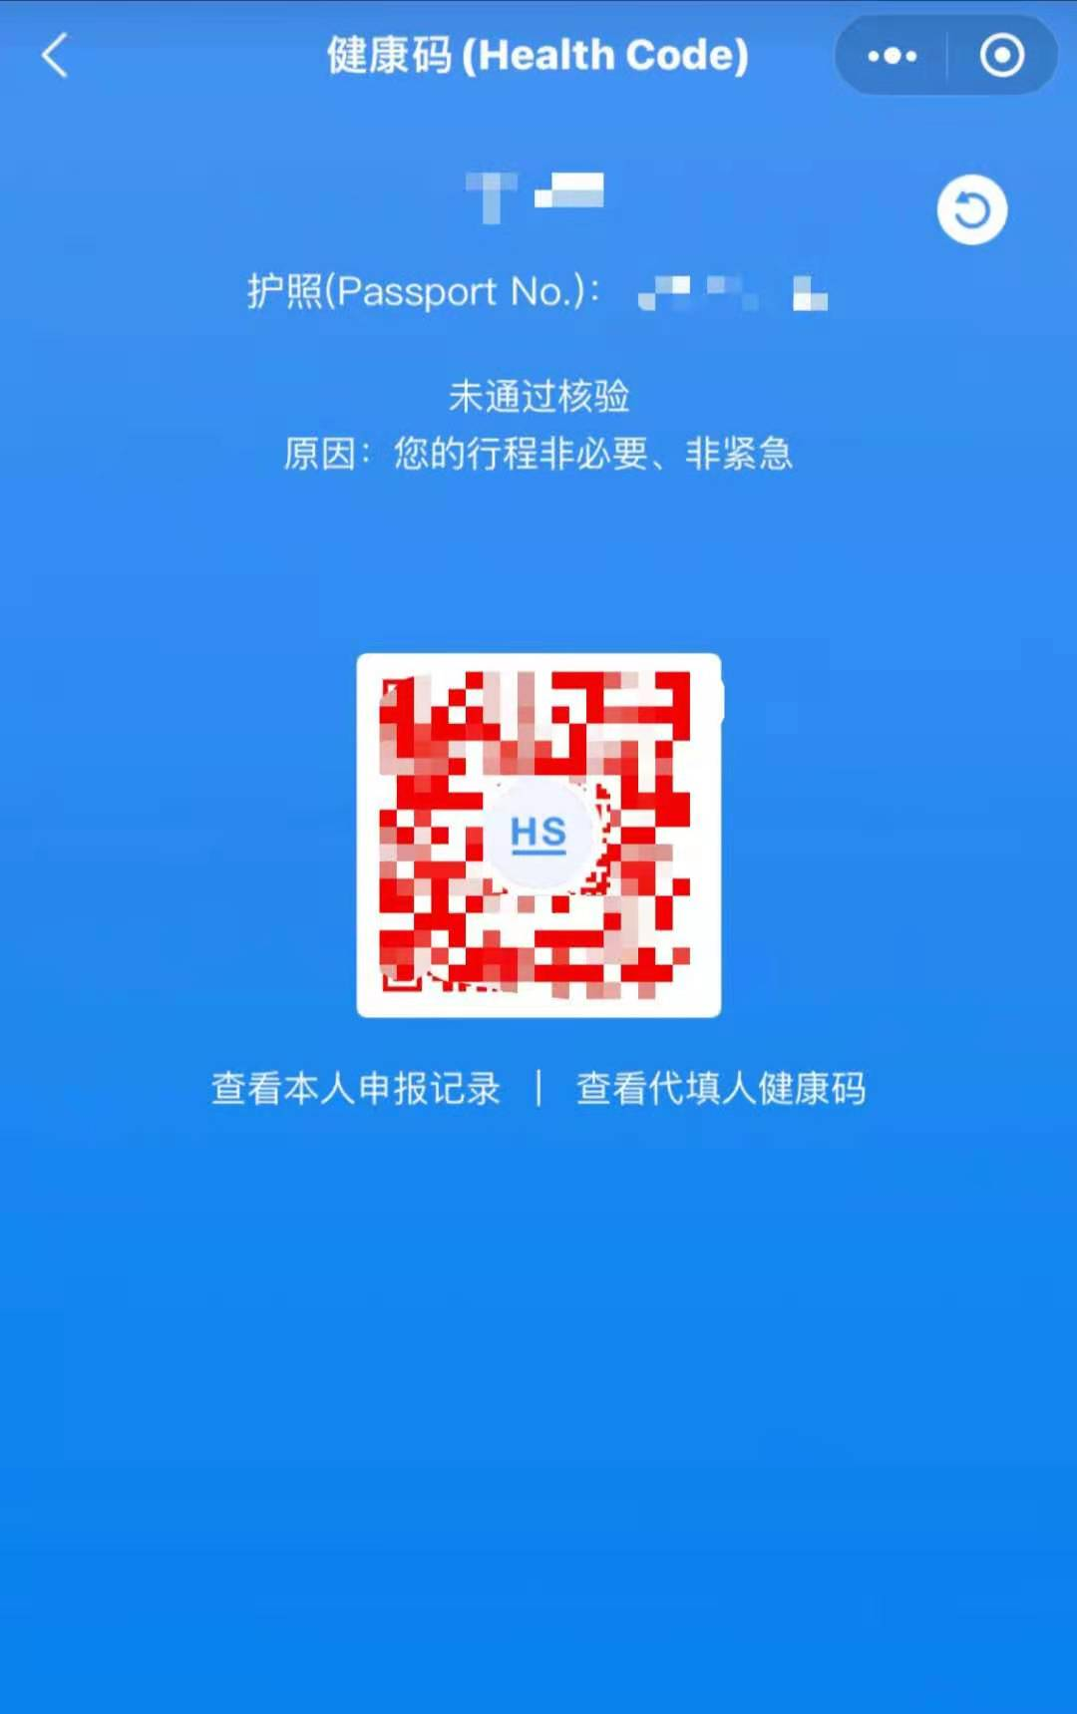

×
防疫码注意事项
1.收到健康码五笔仔细核对个人信息，以及健康码的实效
2.尽量用乘机人本人微信操作申请
3.截图/录屏 无法作为有效的健康码办理值机

Slide 22
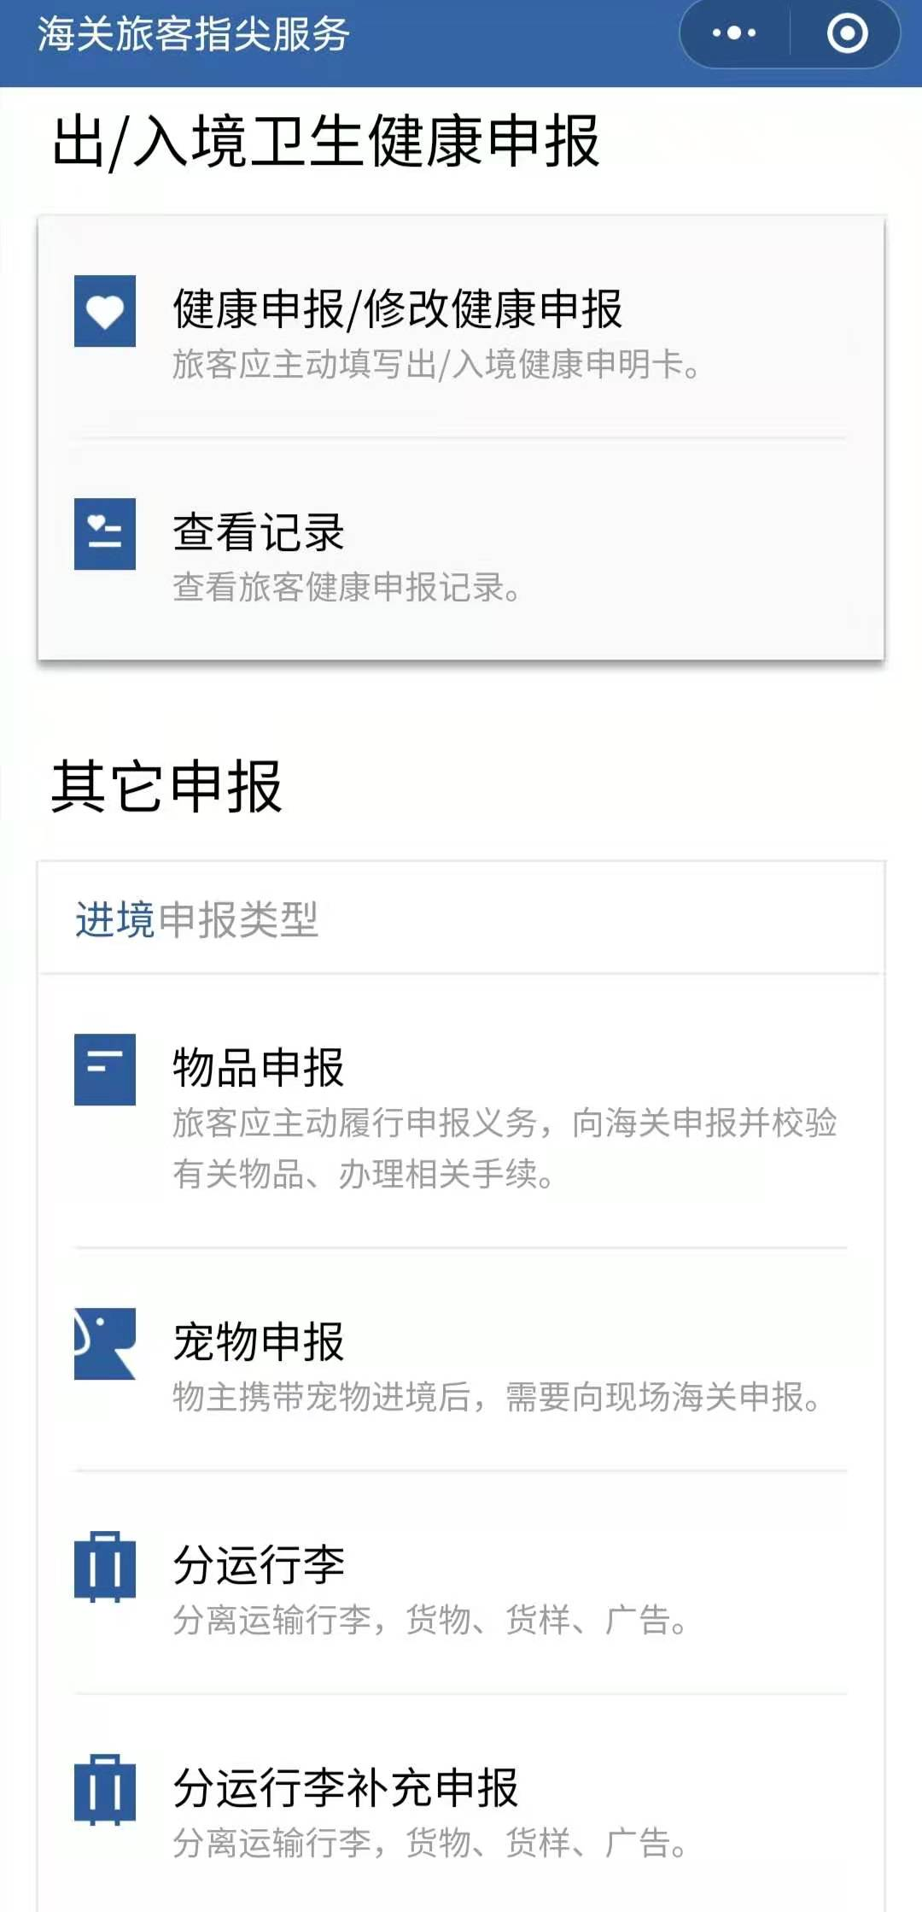

海关申报表（海关指尖服务）

Slide 23
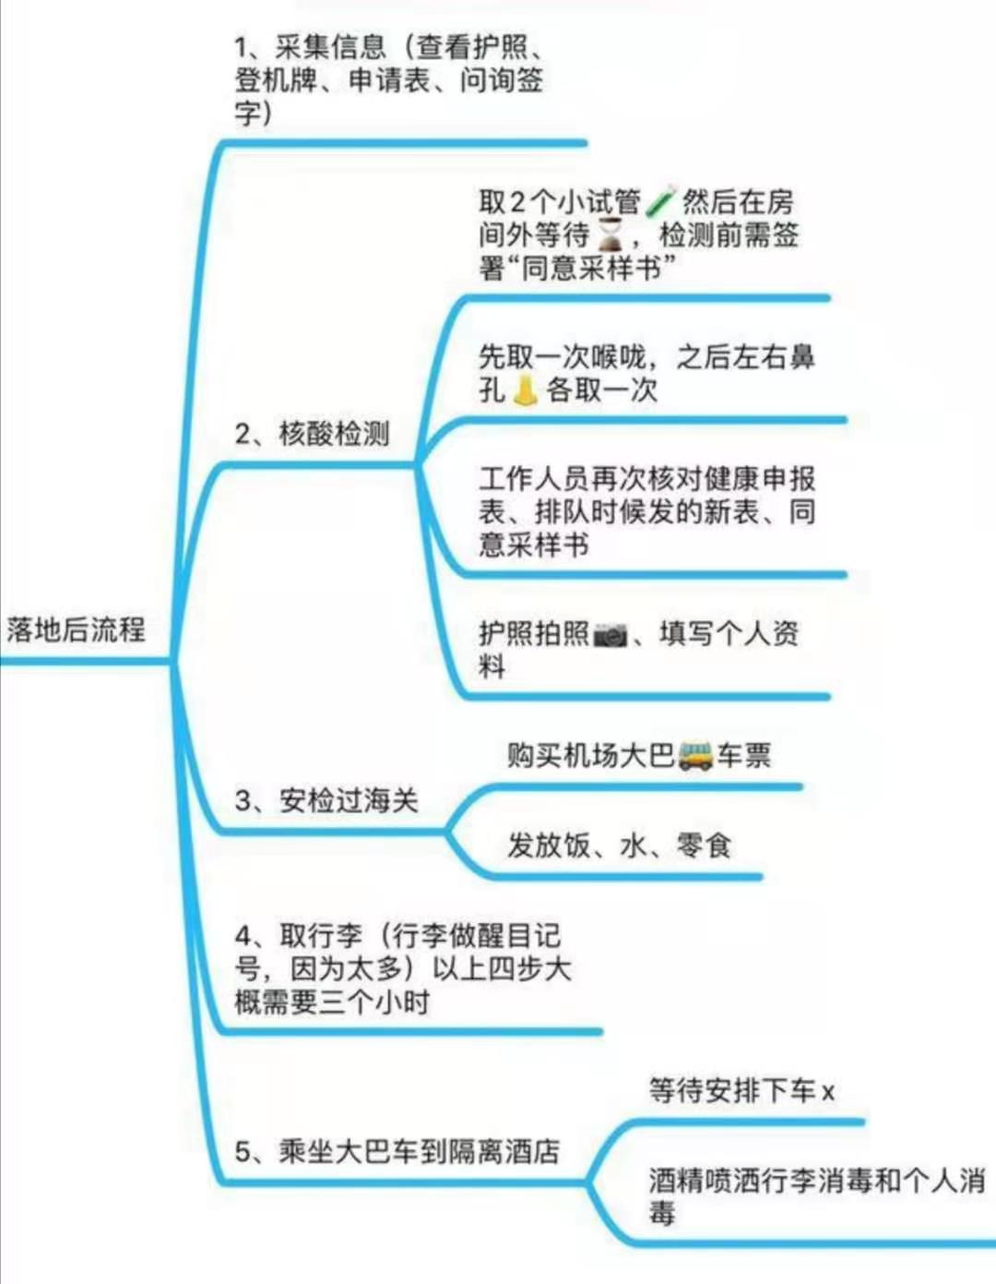
关于隔离政策
落地后的机场流程图

Slide 24
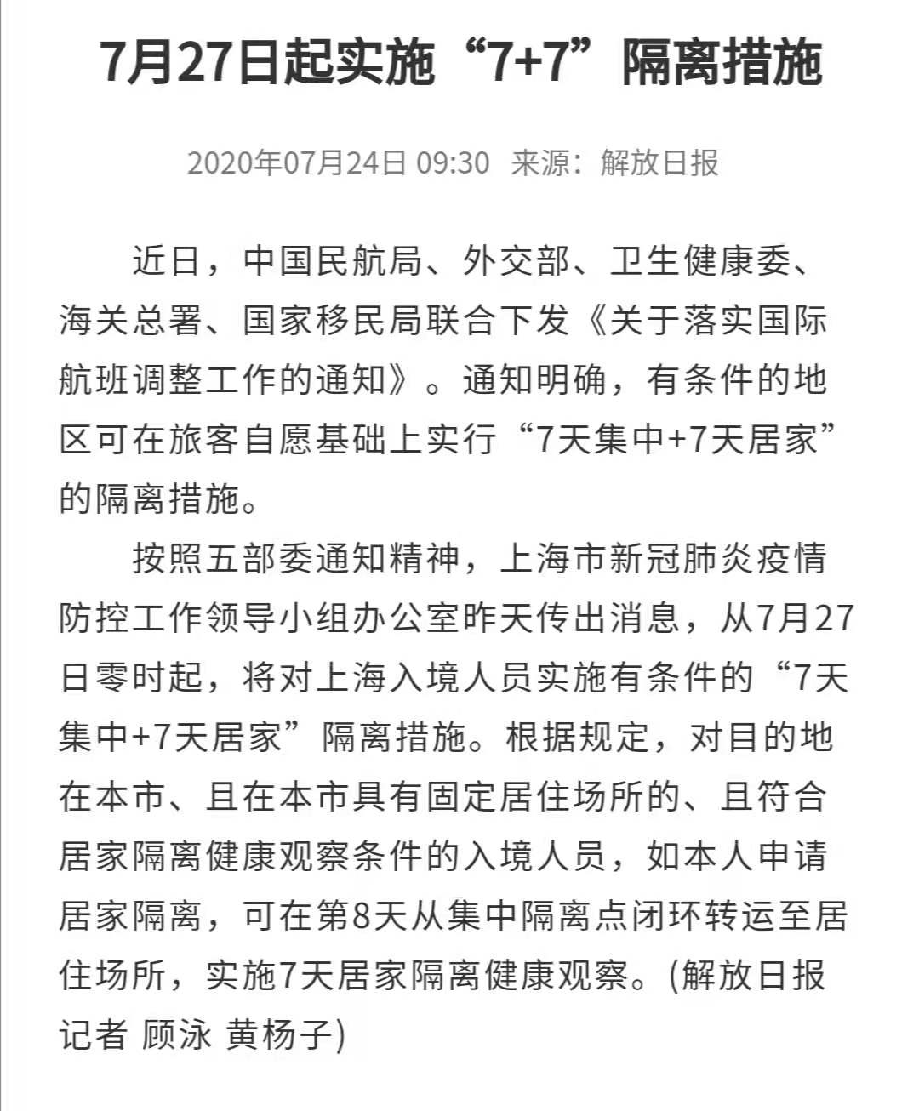
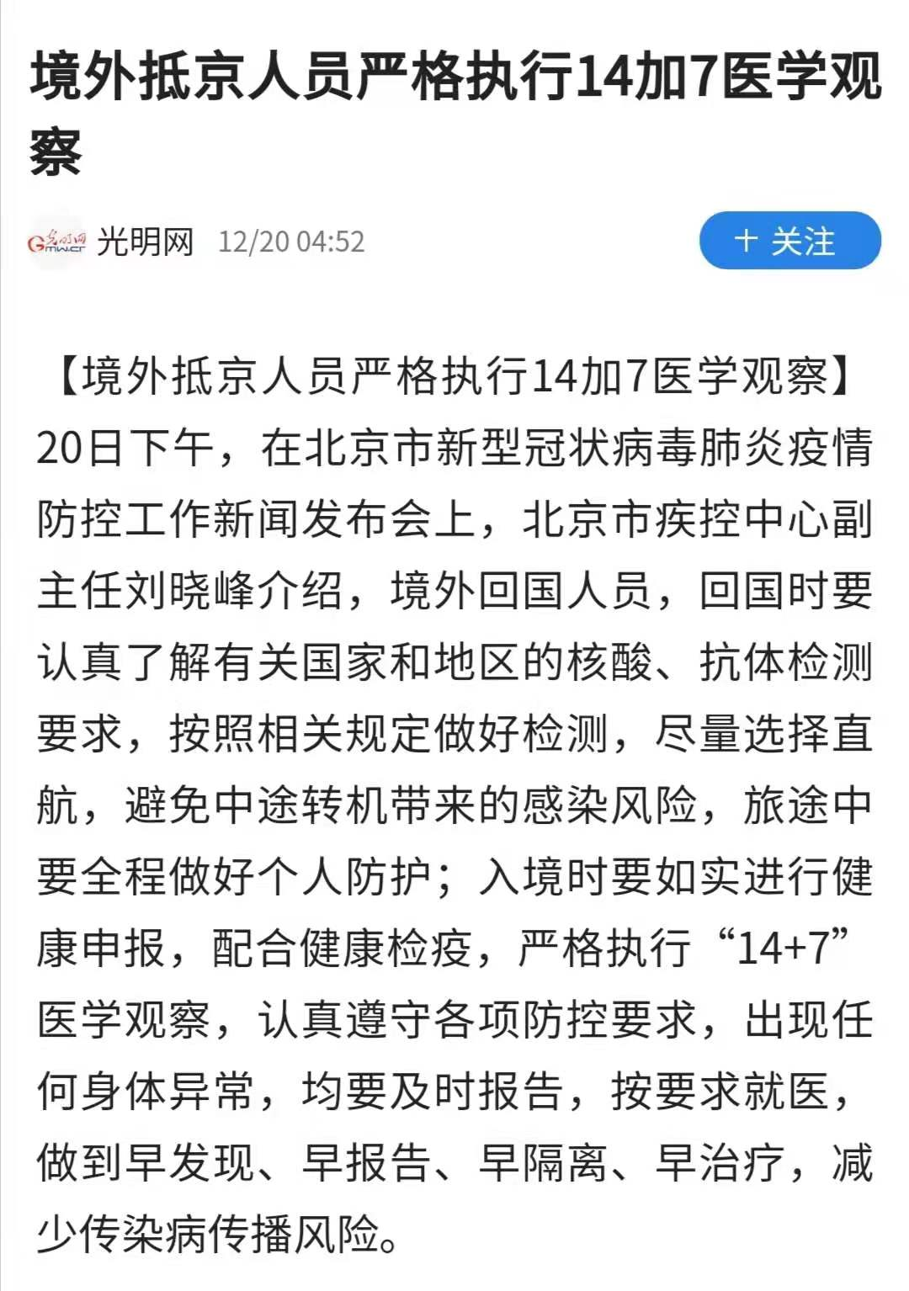
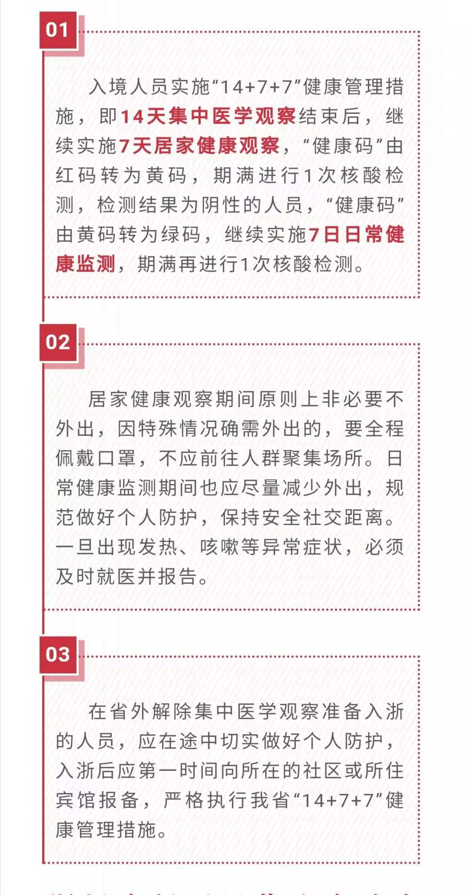
隔离时间
通常为14天酒店集中隔离，但是各地政策不尽相同
例如：
上海7+7 北京：14+7。 浙江：14+7+7

Slide 25
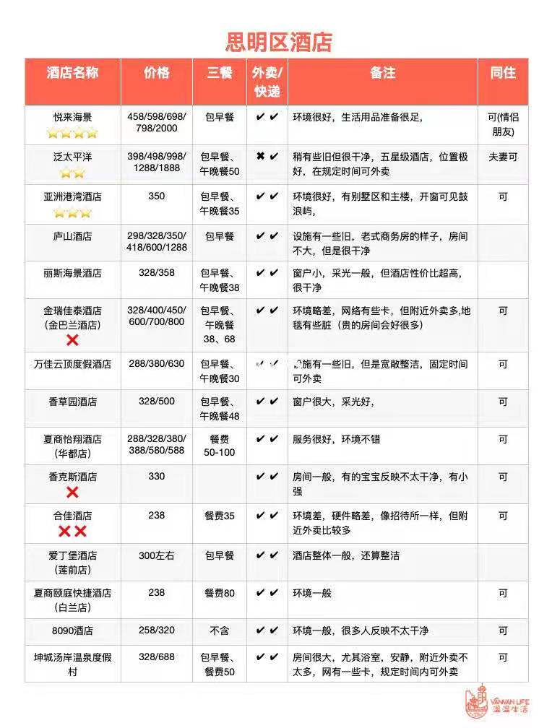
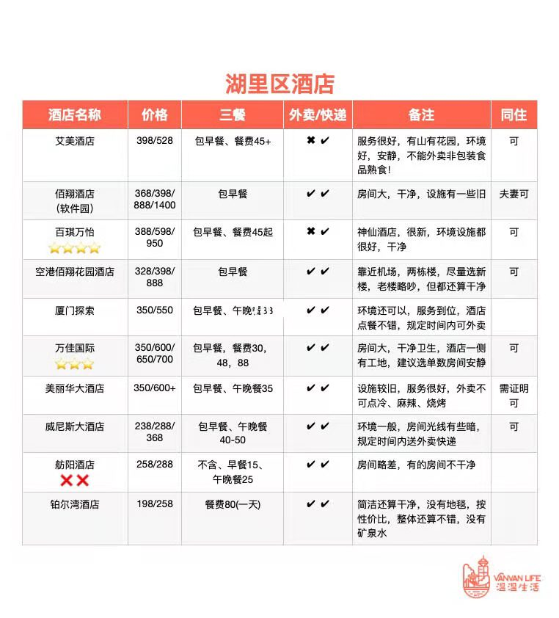
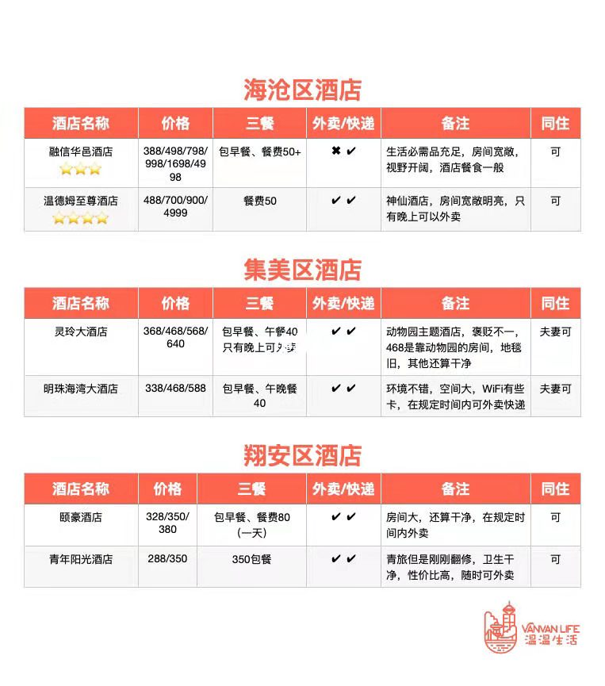
关于隔离酒店和费用(关键词：价格/网络/外卖/夫妻同住）
厦门篇

Slide 26
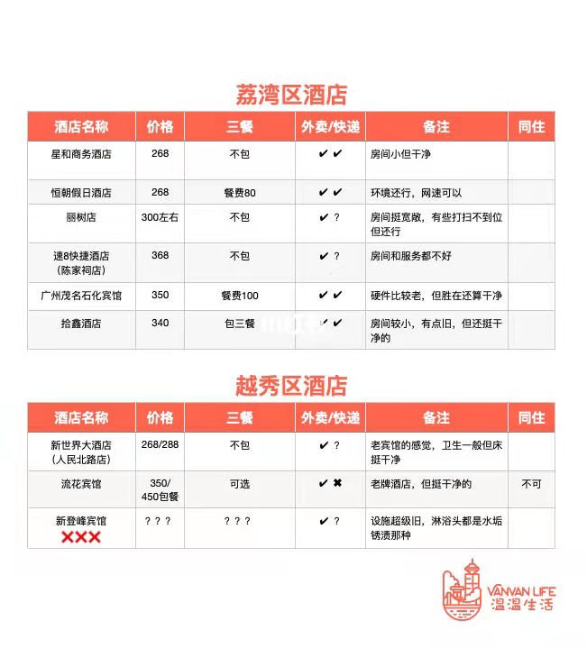
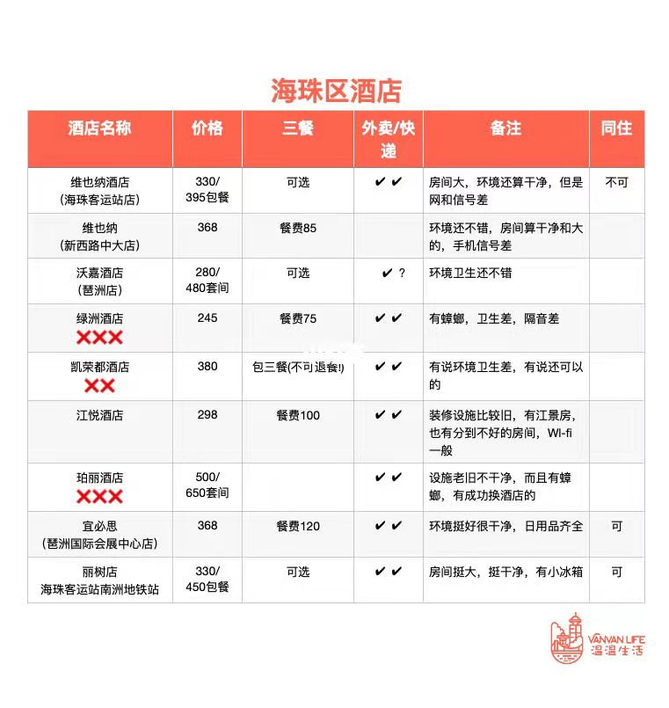
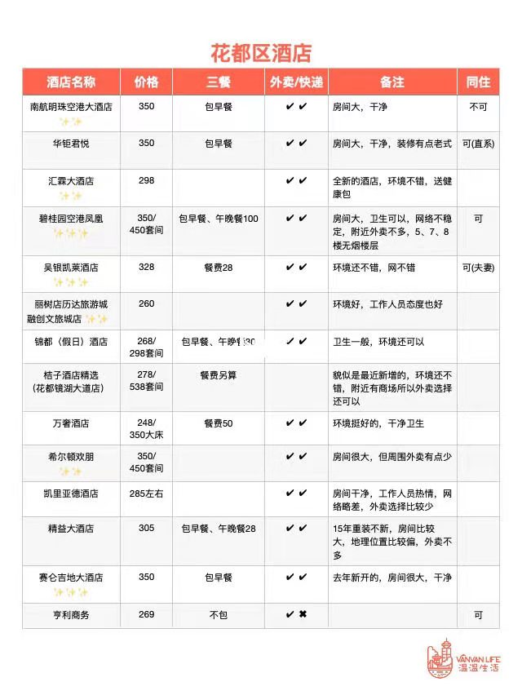
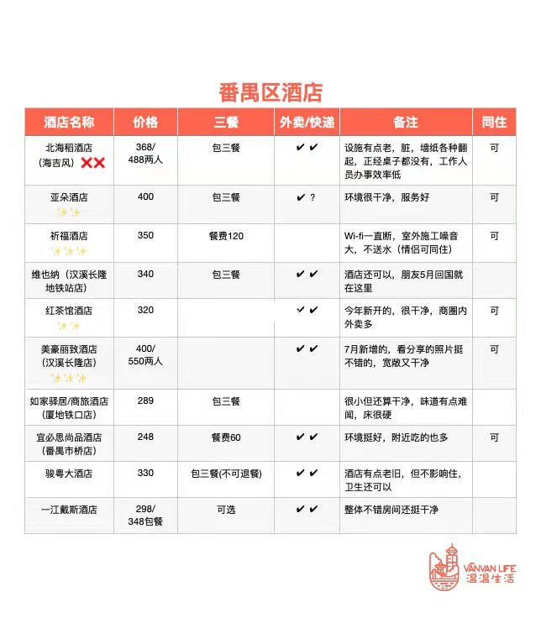
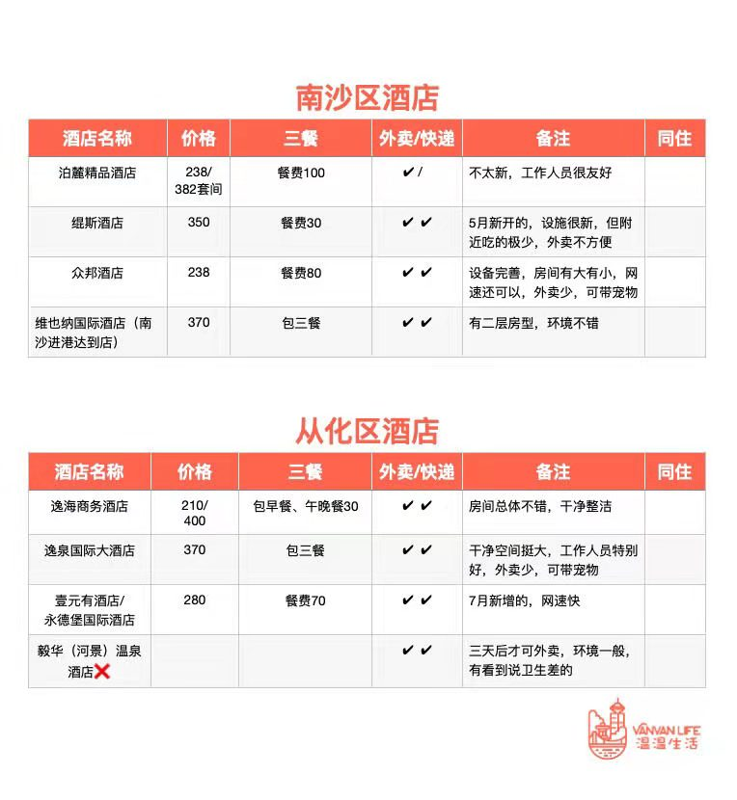
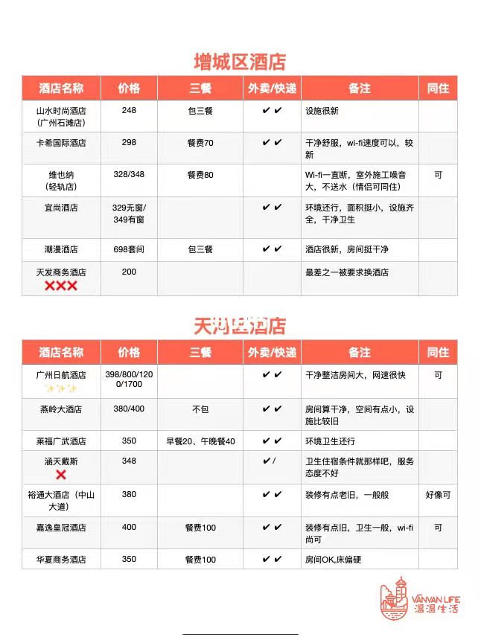
广州篇
广州篇

Slide 27
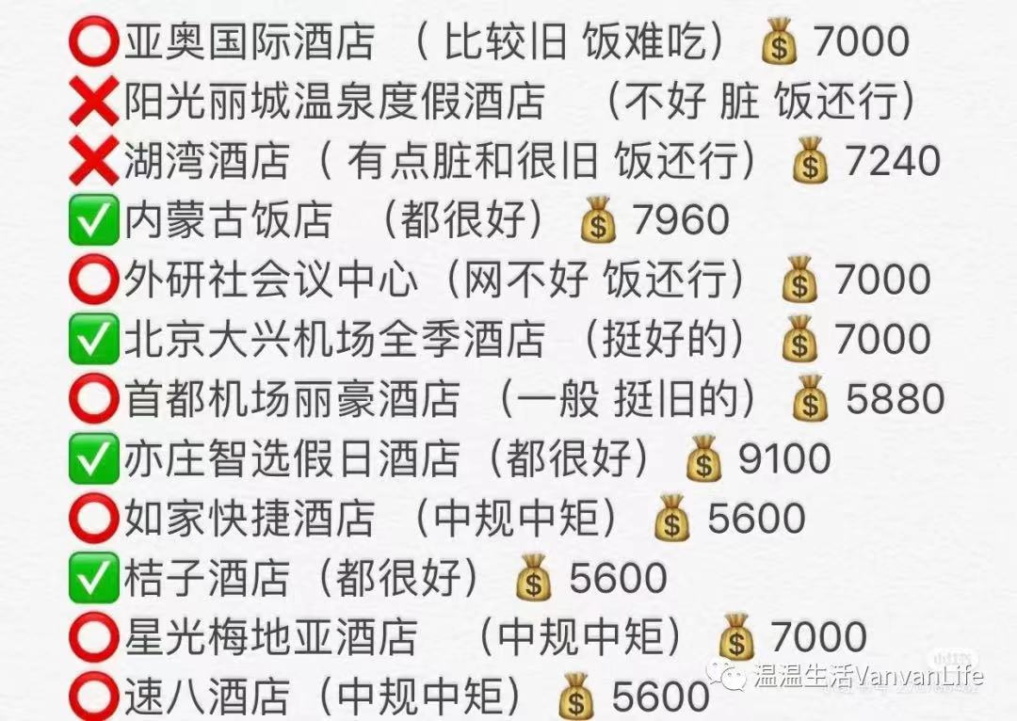
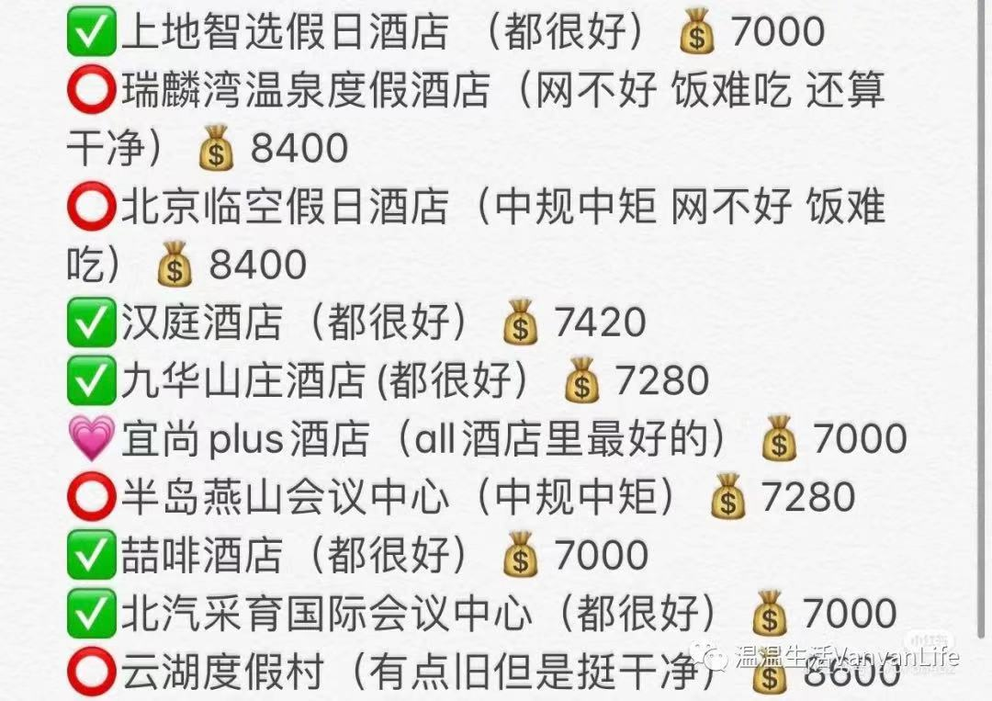
北京篇

Slide 28
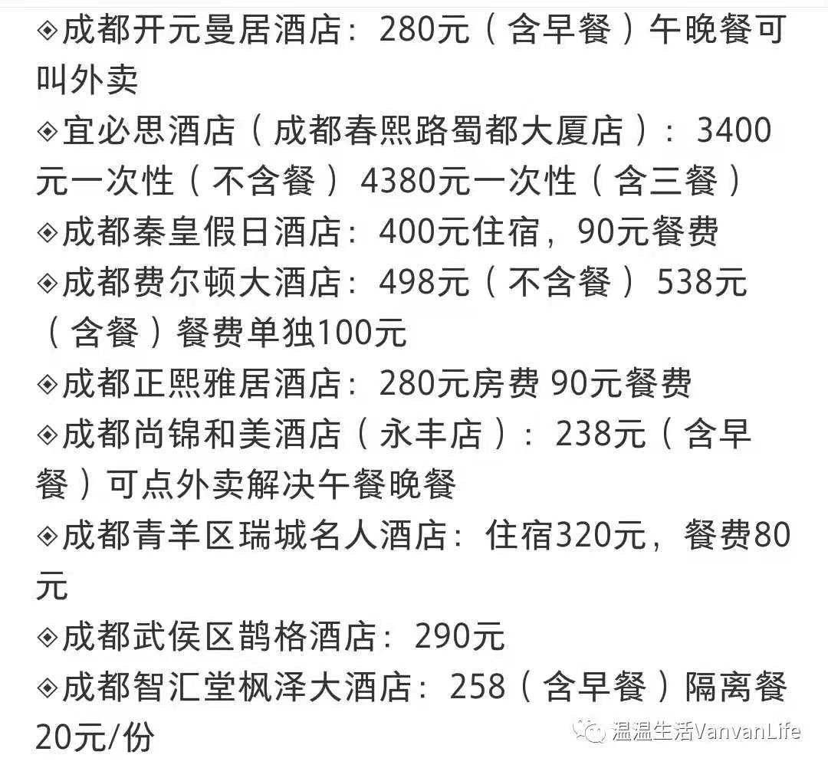
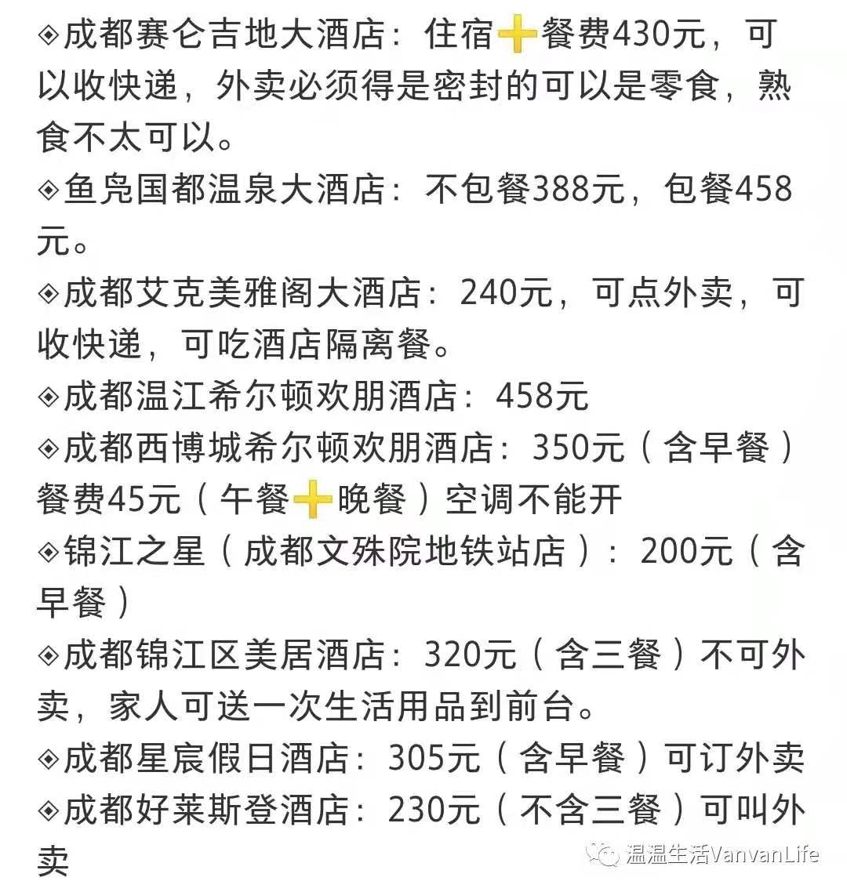
成都篇

Slide 29
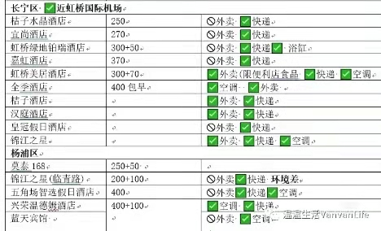
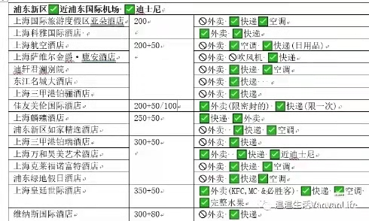
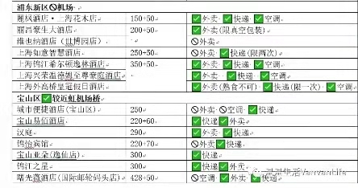
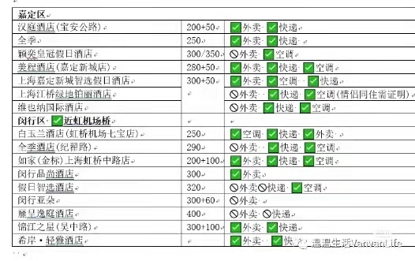
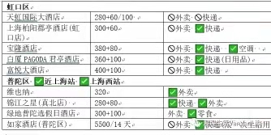
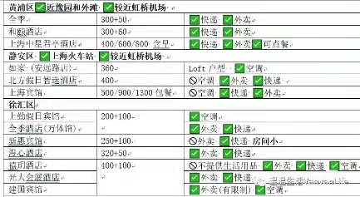
上海篇

Slide 30
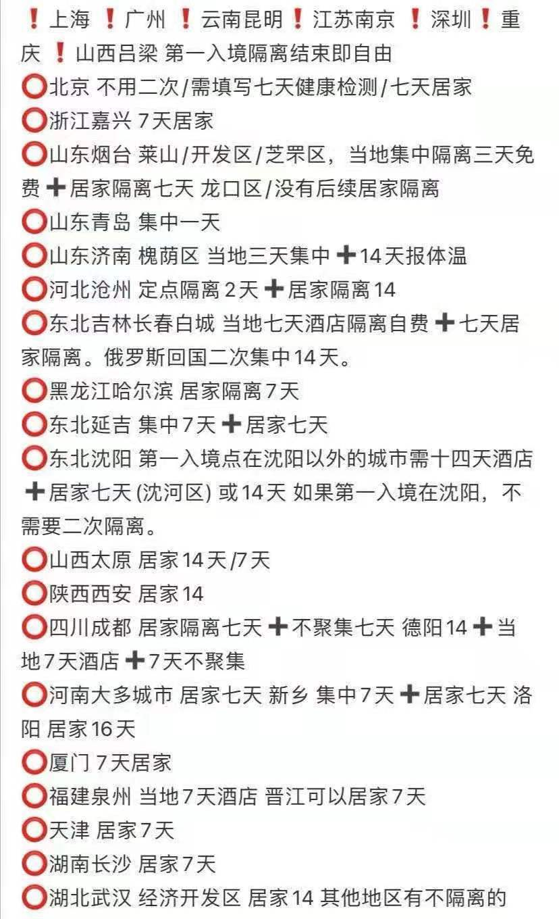
14天第一入境点隔离以后是否可以滞留当地
各个地方政策不同
上海/广州/昆明/南京/深圳/重庆
等第一入境点隔离结束后即自由
例如厦门，
隔离结束后不可滞留厦门
省内居民由当地县市闭环接走，继续居家隔离
外省市居民，直接转送机场/火车站，限期离开厦门

Slide 31
疫情期间的航班选择及旅行注意事项
目前加拿大-中国的航线汇总
航空公司 | 航线 |  | 航班号 | 起飞日期 | 备注
国航 | 温哥华 | 北京首都 | CA992 | 周三
 | 温哥华 | 郑州 | CA998 | 周四
东航 | 温哥华 | 南京 | MU216 | 周二
 | 多伦多 | 上海 | MU208 | 周六
南航 | 温哥华 | 广州 | CZ330 | 周三
 | 多伦多 | 广州 | CZ312 | 周五
厦航 | 温哥华 | 厦门 | MF806 | 周一/周四
海航 | 多伦多 | 北京 | HU7976 | 周三
 | 多伦多 | 西安 | HU7976 | 周日
川航 | 温哥华 | 成都 | 3U8502 | 周三/周六
加航 | 温哥华 | 上海 | AC025 | 周五/周日 | 首尔技术经停

Slide 32
疫情期间机票的选择
先确定目的地 尽量选择国内居住地为第一入境点
比如上海的客人尽量选择到上海的航班
如果目的地没有直达航班，则建议优先考虑票价
比如最终目的地昆明，可以选择川航或者厦门航空，相对票价比较低
多伦多出发的航班价格普遍较贵
温哥华出发的航班选择较多，价格较低。（川航已经跌破3000人民币单程）
特别需要注意第一入境点
海航 多伦多出发的航班 都是标注为多伦多-北京航线，但是周三是进北京，周日就是直飞西安作为第一入境点，就地隔离后再飞往其他城市，但是如果你是北京的旅客，可能无法直接入京，需隔离满21天后方可回京。由此北京的旅客尽量选择周三的航班
同样的情况，国航一班飞北京，一班以郑州为第一入境点，请仔细选择
当然疫情的特殊情况，似乎“方便”了西安和郑州的客人
加航的航班首尔技术经停，客人不需要下飞机，只是更换机组成员。
疫情期间尽量不要携带宠物回国，每班航班可携带宠物数量非常有限，一般进进仓4个，进有氧货仓6个，以加航为例近2个月内已经没有宠物位子了。另外国内的航司，如川航已经禁止携带宠物回国了。
目前的航班计划执行到3月底，之后可能增减/调整航线或者航班，暑假出行的，建议等到3月再计划行程，以免航班取消造成不必要的麻烦

Slide 33
纽省出发的航班大幅减少
圣约翰机场1月11日已经暂时关闭，没有进出航班
弗莱 仅保留每天一班往返蒙特利尔
蒙克顿 每天两班 往返蒙特利尔/两班 往返多伦多
弗莱出发回国建议路线：
1.弗莱-蒙特利尔-温哥华（停留两晚）-国内（可在蒙特利尔或者温哥华进行双阴检测）
2.蒙克顿-多伦多（停留2晚）-国内 （在多伦多进行检测）
疫情期间航班有调整/取消的风险，出发前一周/前一天必须再次确认自己的行程是否有变动
小知识：熔断
根据《民航局关于调整国际客运航班的通知》有关规定，熔断措施为： 航空公司同一航线航班，入境后 核酸检测结果为阳性的旅客人数达到5个的，暂停该公司该航线运行2周；达到10个的，暂停该公司该航线运行4周。 “熔断”的航班量不得调整用于其他航线。 “熔断”期结束后，航空公司方可恢复每周1班航班计划。
上海市卫健委的通报称，病例4—10为同一家庭，夫妇2人（丈夫以色列籍，妻子美国籍），子女5人（均为美国籍），在加拿大生活，12月6日7人自加拿大出发，12月7日抵达上海浦东国际机场，入关后即被隔离观察，即将解除隔离前出现症状。经市级专家会诊，综合流行病学史、临床症状、实验室检测和影像学检查结果等，诊断为确诊病例。

Slide 34
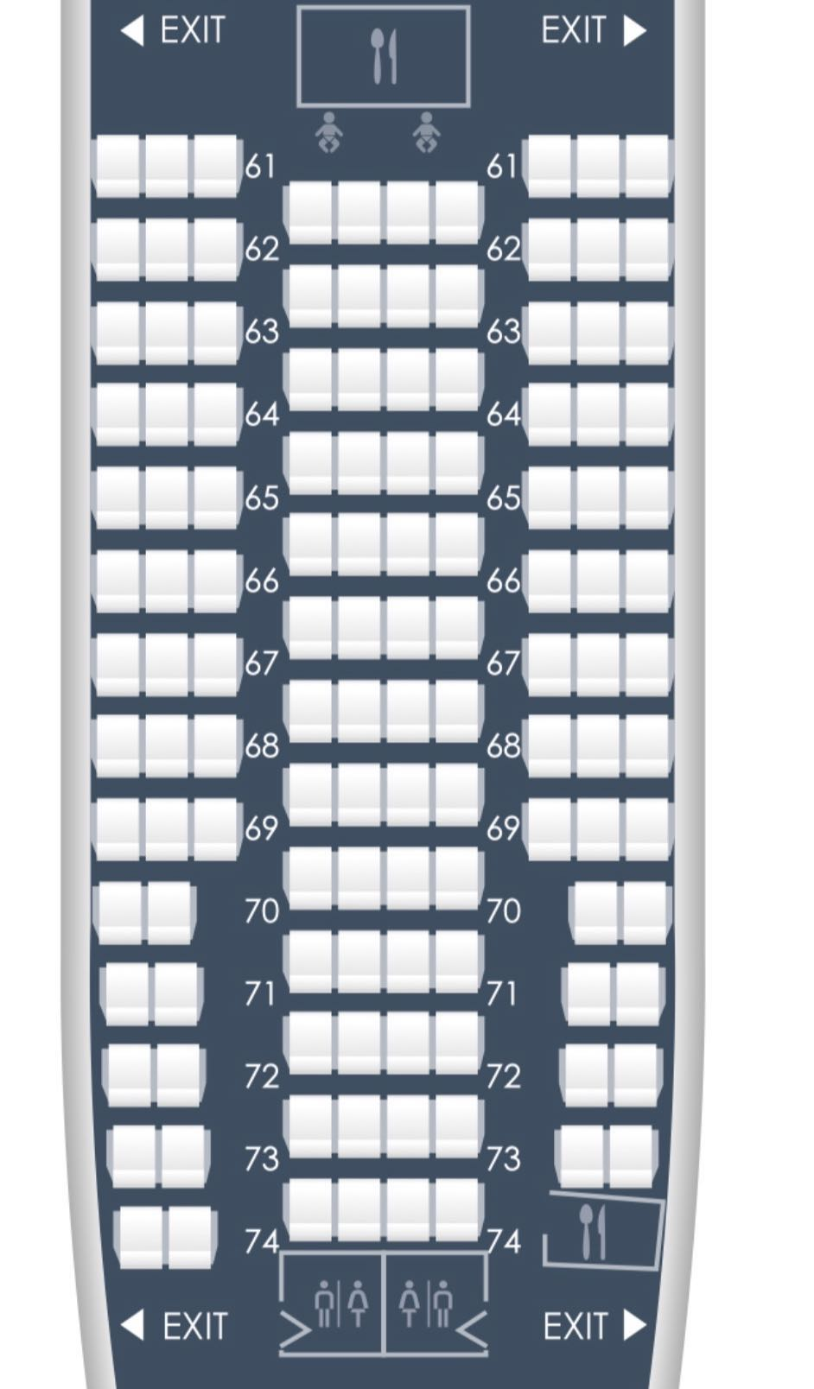
疫情期间乘坐飞机注意事项
特别提醒：
由于疫情期间登机手续繁琐，尽量预留处理紧急事件的时间，比如健康码/机票/网络等影响。疫情期间大部分航空公司不提供网上值机和选座服务，需现场办理登机牌。建议提前5个小时到达机场（国际航班）。
座位选择：尽量选择靠窗
登机前
先额外再准备机上需要防护用品，如：几个口罩、几个塑料封口袋、一次性手套、纸巾、消毒湿巾。随身携带一定食物。含有酒精的消毒水/喷雾 禁止托运和携带上飞机。
登机后，第一时间擦拭消毒机上个人设备，包括屏幕，挡板，扶手，窗户等
乘机时，尽量全程佩戴口罩，保持手的清洁卫生。值得注意的是，口罩潮湿会影响其过滤效果，降低防护作用，佩戴时间不要超过8小时，只要潮湿了，就及时更换，因此有必要随身多备几个以便更换。
乘机时，旅客要尽量选择靠窗的座位，不在机舱内来回走动。在条件允许时，尽量和其他旅客分散坐、隔出空位，以避免直接接触患者或吸入其咳出的飞沫。
在飞机上用餐，疫情期间多数航司不提供送热食。
在需要用餐时，摘下口罩和手套，放入塑料封口袋中，用消毒湿巾或酒精消毒片擦拭双手后，再快速用餐，用餐完毕后，迅速换上新的口罩。
飞机上厕所
尽量减少直接用手触摸高频接触的公共物体表面， 如门把手、扶手等 ，也不要触摸口罩外表面。如果触摸了，需要及时清洗双手，或用消毒湿巾或酒精消毒片擦拭双手。
手未做清洁或消毒的情况下，不要触摸自己的口、鼻、眼部。

Slide 35

感谢您的参与和信任
任何关于出入境以及机票的问题，可以单独咨询
邮箱：thompson@eccta.ca
微信：13816638531
电话：506-478-0804
借此机会祝大家新年快乐，给大家拜个早年！
愿疫情早日散去，生活回归美好！

